Slide 1
Фотоэффект
Расчётная задача

Slide 2
Условие
Литиевый фотокатод (работа выхода A=2,4 ЭВ) площадью 0,01 м² освещается светом с длиной волны λ=0,4 мкм и интенсивностью 0,5 Вт/м². Вероятность поглощения фотона составляет 0,02. Найти
Длину волны красной границы фотоэффекта.
Энергию фотона при выходе из катода
Запирающее напряжение
Ток насыщения

Slide 3
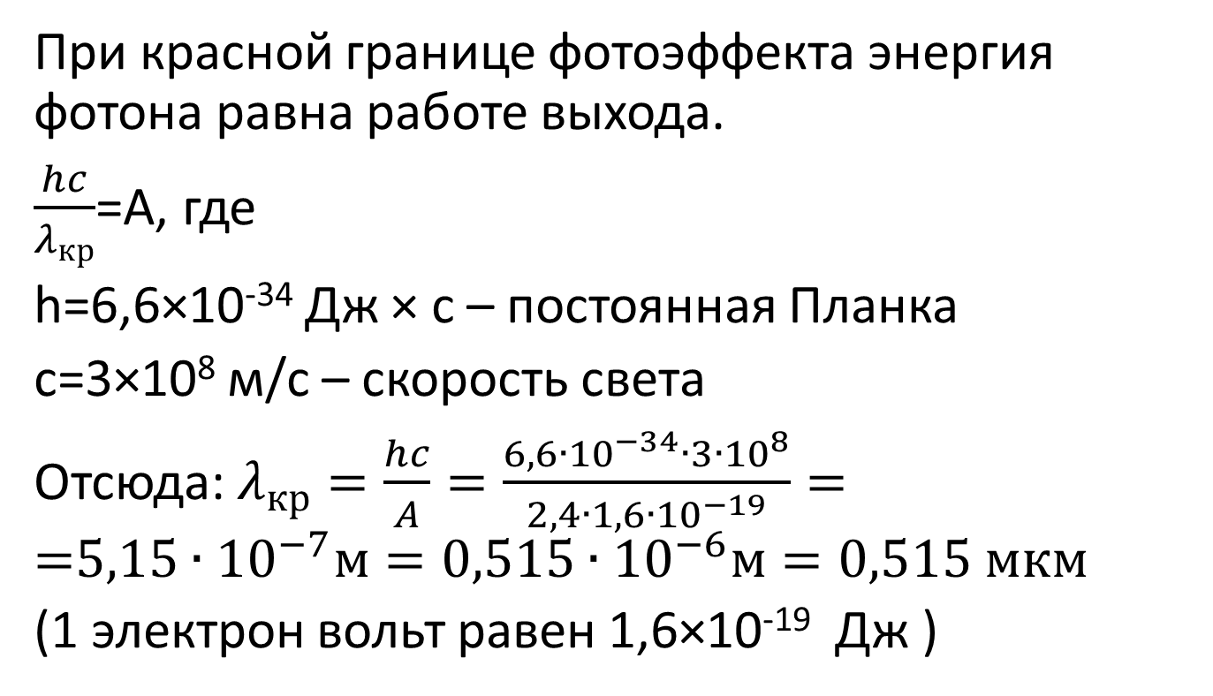
Решение. Вопрос 1
При красной границе фотоэффекта энергия фотона равна работе выхода.
$\frac{hc}{λ_{кр}}$=A, где
h=6,6×10⁻³⁴ Дж × с – постоянная Планка
c=3×10⁸ м/с – скорость света
Отсюда: $λ_{кр}=\frac{hc}{A}=\frac{6,6∙{10}^{−34}∙3∙{10}^{8}}{2,4∙1,6∙{10}^{−19}}=$
=$5,15∙{10}^{−7}м=0,515∙{10}^{−6}м=0,515 мкм$
(1 электрон вольт равен 1,6×10⁻¹⁹ Дж )

Slide 4
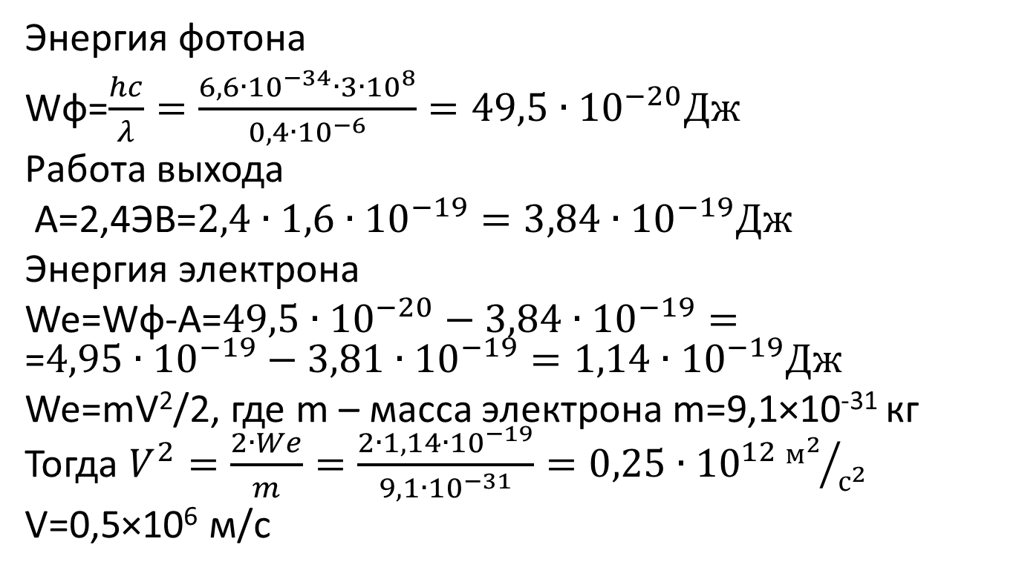
Решение. Вопрос 2
Энергия фотона
Wф=$\frac{hc}{λ}=\frac{6,6∙{10}^{−34}∙3∙{10}^{8}}{0,4∙{10}^{−6}}=49,5∙{10}^{−20}Дж$
Работа выхода
A=2,4ЭВ=$2,4∙1,6∙{10}^{−19}=3,84∙{10}^{−19}Дж$
Энергия электрона
We=Wф-A=$49,5∙{10}^{−20}−3,84∙{10}^{−19}=$
=$4,95∙{10}^{−19}−3,81∙{10}^{−19}=1,14∙{10}^{−19}Дж$
We=mV²/2, где m – масса электрона m=9,1×10⁻³¹ кг
Тогда $V^{2}=\frac{2∙We}{m}=\frac{2∙1,14∙{10}^{−19}}{9,1∙{10}^{−31}}=0,25∙{10}^{12}{м^{2}}/{с^{2}}$
V=0,5×10⁶ м/с

Slide 5
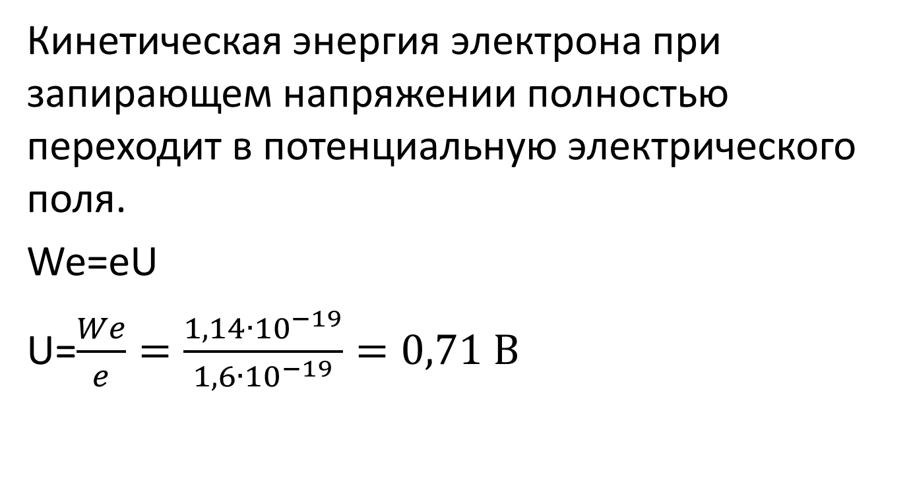
Решение. Вопрос 3
Кинетическая энергия электрона при запирающем напряжении полностью переходит в потенциальную электрического поля.
We=eU
U=$\frac{We}{e}=\frac{1,14∙{10}^{−19}}{1,6∙{10}^{−19}}=0,71 В$

Slide 6
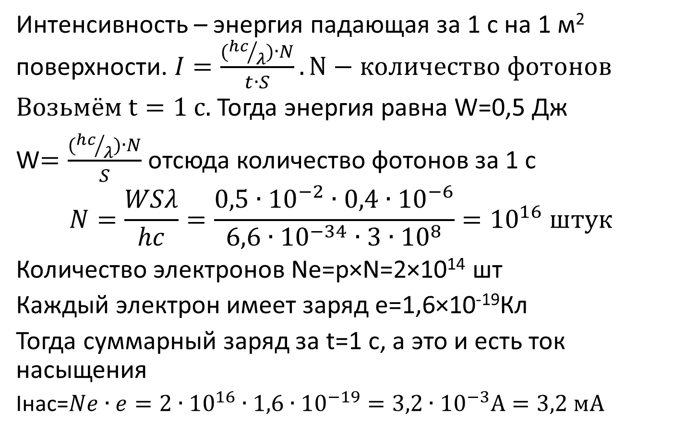
Решение. Вопрос 4.
Интенсивность – энергия падающая за 1 с на 1 м² поверхности. $I=\frac{({hc}/λ)∙N}{t∙S}. N−количество фотонов$
$Возьмём t=1 c.$Тогда энергия равна W=0,5 Дж
W$=\frac{({hc}/λ)∙N}{S}$ отсюда количество фотонов за 1 с
$$N=\frac{WSλ}{hc}=\frac{0,5∙{10}^{−2}∙0,4∙{10}^{−6}}{6,6∙{10}^{−34}∙3∙{10}^{8}}={10}^{16} штук$$
Количество электронов Ne=p×N=2×10¹⁴ шт
Каждый электрон имеет заряд e=1,6×10⁻¹⁹Кл
Тогда суммарный заряд за t=1 с, а это и есть ток насыщения
Iнас=$Ne∙e=2∙{10}^{16}∙1,6∙{10}^{−19}=3,2∙{10}^{−3}А=3,2 мА$

